Slide 1
FOLDER GRANT / DEVELOPMENT COMPLETION
Folder Grant 개발 완료 보고
API 서버 + Windows Client | 내부 오픈·운영 인수인계
요청 확인부터 권한 적용,
BUS 완료까지 연결했습니다.
합의된 기능 구현과 자동 검증 결과를 정리하고
현장 인수·운영 전환에 필요한 기준을 전달합니다.
개발 범위 구현 완료 / 실제 환경 인수·오픈 승인은 별도 기록
2026-10-26 · API 0.4.0 / Client V1.1.0 Build:20261022 · main ebbdfb9d4b8f
01
Notes:
설명 기준: main ebbdfb9d4b8ffe09456bc2c9cc5c4dd4a16328d7 / 2026-10-26
자동 시험과 실제 환경 인수 시험을 구분합니다. 구현되지 않은 과제를 완료로 설명하지 않습니다.

Slide 2
FOLDER GRANT / DEVELOPMENT COMPLETION
개발 목적과 완료 범위
기존 BUS 업무 흐름을 유지하면서 권한 실행을 서버로 분리했습니다.
01 업무
02 서버
03 인수
조회에서 완료까지
공통 실행 기준
운영 가능한 기록
권한·신규 프로젝트 요청 조회
수동·Excel 입력과 선택 실행
실제 성공 후 BUS 완료
입력·정책 검증과 Job 이력
AD 그룹·폴더 ACL·프로젝트 생성
실패·부분 성공·재실행 구분
화면 요약 + 파일 상세 로그
설계·사용·운영·유지보수 문서
오픈·장애·백업 체크리스트
2026-10-26 · API 0.4.0 / Client V1.1.0 Build:20261022 · main ebbdfb9d4b8f
02
Notes:
설명 기준: main ebbdfb9d4b8ffe09456bc2c9cc5c4dd4a16328d7 / 2026-10-26
자동 시험과 실제 환경 인수 시험을 구분합니다. 구현되지 않은 과제를 완료로 설명하지 않습니다.

Slide 3
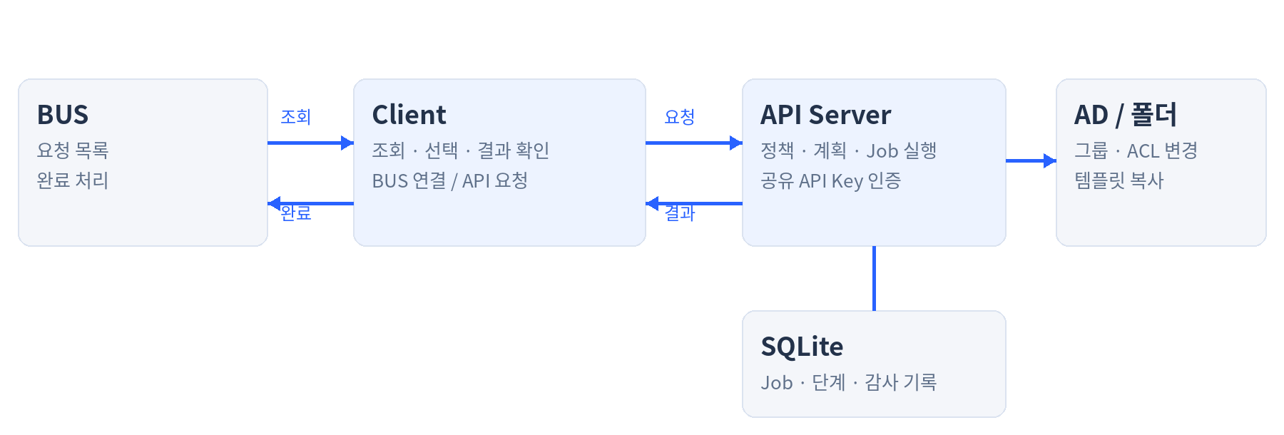
FOLDER GRANT / DEVELOPMENT COMPLETION
구성: Client와 API의 책임을 분리
BUS 연결은 Client가, 실제 AD·파일 권한 변경은 API 서버가 수행합니다.
SQLite는 Job·단계·감사를 보존합니다. BUS 완료 여부는 API 성공과 별도로 관리합니다.
2026-10-26 · API 0.4.0 / Client V1.1.0 Build:20261022 · main ebbdfb9d4b8f
03
Notes:
설명 기준: main ebbdfb9d4b8ffe09456bc2c9cc5c4dd4a16328d7 / 2026-10-26
자동 시험과 실제 환경 인수 시험을 구분합니다. 구현되지 않은 과제를 완료로 설명하지 않습니다.

Slide 4
FOLDER GRANT / DEVELOPMENT COMPLETION
구현 완료 기능
현재 코드에 있는 기능과 후속 개선 과제를 구분합니다.
API 0.4.0
CLIENT 1.1.0
실행·검증·이력
사용자 작업 흐름
실제 자원 읽기 전용 검증
권한 부여·해제 / 신규 생성
조회·취소·권한 실패 단계 재실행
시작 연결·로그인·두 목록 준비
상세·실시간 단계·회전 표시
양쪽 탭 BUS 완료 재확인
2026-10-26 · API 0.4.0 / Client V1.1.0 Build:20261022 · main ebbdfb9d4b8f
04
Notes:
설명 기준: main ebbdfb9d4b8ffe09456bc2c9cc5c4dd4a16328d7 / 2026-10-26
자동 시험과 실제 환경 인수 시험을 구분합니다. 구현되지 않은 과제를 완료로 설명하지 않습니다.

Slide 5
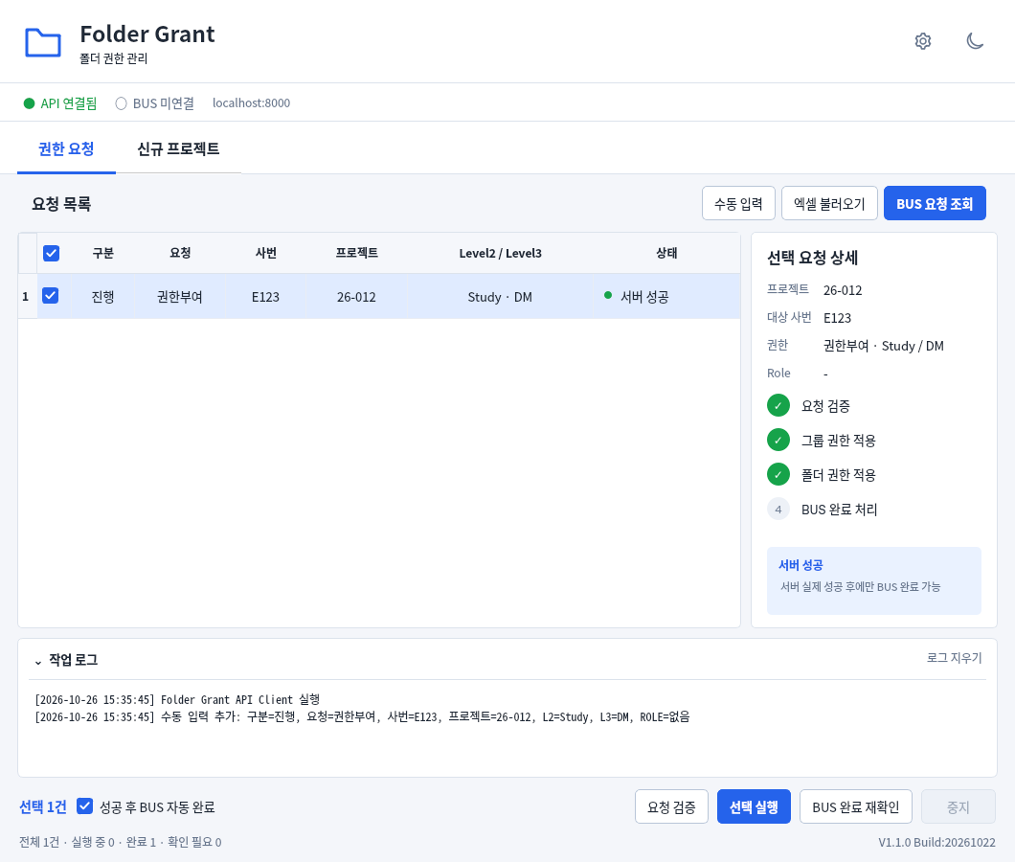
FOLDER GRANT / DEVELOPMENT COMPLETION
권한 요청: 대상을 확인하고 처리
BUS 요청은 읽기 전용, 수동·Excel 요청만 목록 편집이 가능합니다.
실제 Qt 화면 / 오프라인 샘플
선택·검증·실행
체크한 항목을 순차 처리
시작 시 처리 행을 자동 선택
그룹·폴더·BUS 단계 상태 확인
우클릭 삭제는 화면 목록만 제거
샘플 화면이며 실제 BUS·AD에 연결하거나 권한 작업을 수행한 증거는 아닙니다.
2026-10-26 · API 0.4.0 / Client V1.1.0 Build:20261022 · main ebbdfb9d4b8f
05
Notes:
설명 기준: main ebbdfb9d4b8ffe09456bc2c9cc5c4dd4a16328d7 / 2026-10-26
자동 시험과 실제 환경 인수 시험을 구분합니다. 구현되지 않은 과제를 완료로 설명하지 않습니다.

Slide 6
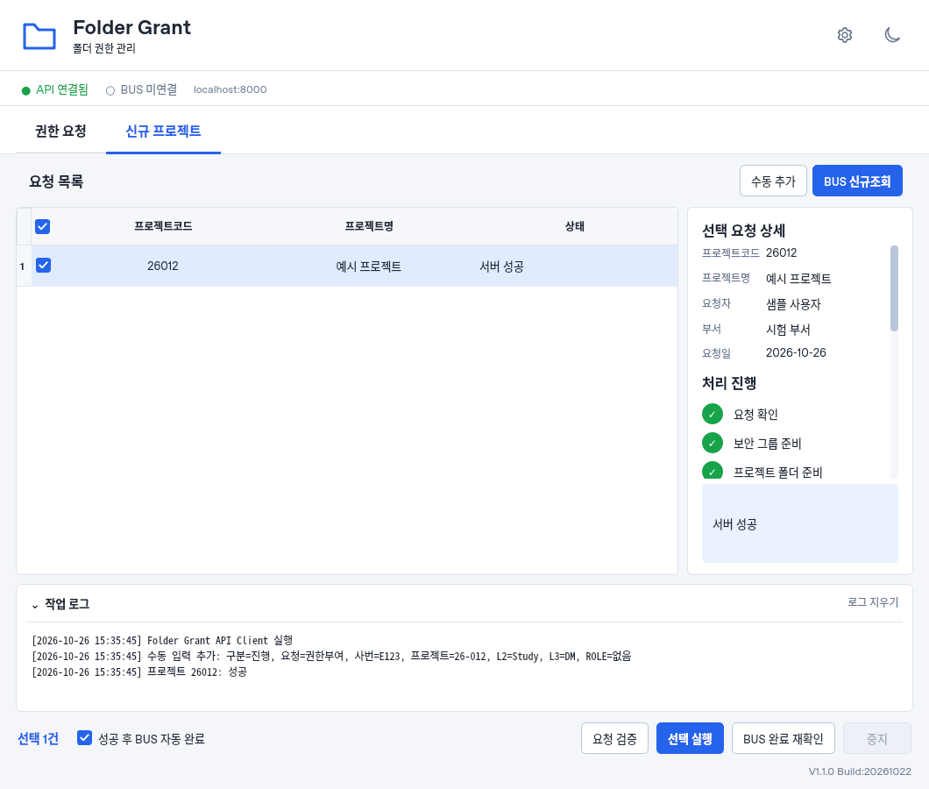
FOLDER GRANT / DEVELOPMENT COMPLETION
신규 프로젝트: 생성 단계와 원본 상세
생성 준비부터 결과·BUS 완료까지 한 화면에서 확인합니다.
실제 Qt 화면 / 오프라인 샘플
공통 구조와 상세 정보
코드·이름·상태 중심 요약
공통 상세 열 토글로 원본 표시
서버 6단계 + 요청·BUS 진행
긴 오류·요청번호는 스크롤·복사
샘플 화면이며 실제 BUS·AD에 연결하거나 권한 작업을 수행한 증거는 아닙니다.
2026-10-26 · API 0.4.0 / Client V1.1.0 Build:20261022 · main ebbdfb9d4b8f
06
Notes:
설명 기준: main ebbdfb9d4b8ffe09456bc2c9cc5c4dd4a16328d7 / 2026-10-26
자동 시험과 실제 환경 인수 시험을 구분합니다. 구현되지 않은 과제를 완료로 설명하지 않습니다.

Slide 7
FOLDER GRANT / DEVELOPMENT COMPLETION
요청 검증·Preview·실제 실행의 구분
현재 화면의 요청 검증 버튼은 /validate를 호출합니다.
READ ONLY
DEVELOPMENT
POWERSHELL
요청 검증
Preview / Mock
선택 실행
실제 사용자·그룹·요청 폴더
현재 ACL·생성 준비 상태 조회
Job 등록·권한·BUS 변경 없음
Preview: 실행 계획만 계산
Mock: Job·DB 흐름 모의 실행
실제 검증·변경·BUS 완료 없음
서버 서비스 계정으로 변경
그룹·ACL 또는 프로젝트 생성
최종 실제 성공을 별도로 확인
2026-10-26 · API 0.4.0 / Client V1.1.0 Build:20261022 · main ebbdfb9d4b8f
07
Notes:
설명 기준: main ebbdfb9d4b8ffe09456bc2c9cc5c4dd4a16328d7 / 2026-10-26
자동 시험과 실제 환경 인수 시험을 구분합니다. 구현되지 않은 과제를 완료로 설명하지 않습니다.

Slide 8
FOLDER GRANT / DEVELOPMENT COMPLETION
진행 상태를 결과와 혼동하지 않도록
서버 조회 응답을 기준으로 표시하며 애니메이션은 처리 중임을 뜻합니다.
PROGRESS
STATE
실시간 상세
결과 보존
각 요청 시작 시 해당 행 표시
서버 단계에 맞춰 회전·체크
다른 행을 선택해 상세 확인
검증·라이브 진행·실제 Job 분리
모의·미실행·실패·중지 구분
타이머는 새 작업마다 초기화
2026-10-26 · API 0.4.0 / Client V1.1.0 Build:20261022 · main ebbdfb9d4b8f
08
Notes:
설명 기준: main ebbdfb9d4b8ffe09456bc2c9cc5c4dd4a16328d7 / 2026-10-26
자동 시험과 실제 환경 인수 시험을 구분합니다. 구현되지 않은 과제를 완료로 설명하지 않습니다.

Slide 9
FOLDER GRANT / DEVELOPMENT COMPLETION
BUS 완료는 실제 성공 뒤에만 수행
두 탭 모두 BUS 완료 재확인으로 최신 서버 결과를 다시 조회합니다.
허용 조건
보류 조건
수행 범위
원본·실제 성공
불확실하면 멈춤
완료만 재확인
BUS 원본 요청
powershell + succeeded
응답의 대상 일치 확인
부분 성공·실패·중지·Mock
조회 오류·요청 불일치
과거 성공 캐시로 우회 금지
권한 Job 재등록 안 함
프로젝트 재생성 안 함
자동 완료 OFF여도 사용 가능
2026-10-26 · API 0.4.0 / Client V1.1.0 Build:20261022 · main ebbdfb9d4b8f
09
Notes:
설명 기준: main ebbdfb9d4b8ffe09456bc2c9cc5c4dd4a16328d7 / 2026-10-26
자동 시험과 실제 환경 인수 시험을 구분합니다. 구현되지 않은 과제를 완료로 설명하지 않습니다.

Slide 10
FOLDER GRANT / DEVELOPMENT COMPLETION
실패한 권한 작업의 복구 흐름
원인을 먼저 조치하고, 명시적 재실행으로 이력을 보존합니다.
01 조사
02 조치
03 재실행
실패 단계 확인
원인 해결
선택 실행 → 확인
Job ID·요청번호·UNC·오류
실제 그룹·ACL과 단계 비교
API 성공·BUS 실패 구분
누락 폴더·서비스 계정 점검
시간 초과 설정·부분 적용 확인
불확실 Job 중복 실행 금지
새 Job으로 실패 단계부터 처리
기존 성공 단계·부모 이력 보존
프로젝트 전용 /retry는 없음
2026-10-26 · API 0.4.0 / Client V1.1.0 Build:20261022 · main ebbdfb9d4b8f
10
Notes:
설명 기준: main ebbdfb9d4b8ffe09456bc2c9cc5c4dd4a16328d7 / 2026-10-26
자동 시험과 실제 환경 인수 시험을 구분합니다. 구현되지 않은 과제를 완료로 설명하지 않습니다.

Slide 11
FOLDER GRANT / DEVELOPMENT COMPLETION
오픈 전 필요한 환경
설치·권한·연결과 비밀정보 취급을 인수인계합니다.
SERVER
DESKTOP
API 운영 환경
Client 배포 환경
Windows·Python·AD 모듈
전용 서비스 계정·공유/NTFS
서비스·DB·템플릿·키·포트
Windows·Python·Chrome
BUS/API 연결·드라이버 준비
assets·설정·로그 경로 쓰기
2026-10-26 · API 0.4.0 / Client V1.1.0 Build:20261022 · main ebbdfb9d4b8f
11
Notes:
설명 기준: main ebbdfb9d4b8ffe09456bc2c9cc5c4dd4a16328d7 / 2026-10-26
자동 시험과 실제 환경 인수 시험을 구분합니다. 구현되지 않은 과제를 완료로 설명하지 않습니다.

Slide 12
FOLDER GRANT / DEVELOPMENT COMPLETION
운영·보안·장시간 작업 기준
기본 설정과 운영자가 별도로 마련할 절차입니다.
WAIT
RECORD
ACCESS
서로 다른 제한
로그와 추적
현재 보안 경계
HTTP 30초 / 조회 최대 4시간
PowerShell 단계 10800초
읽기 전용 검증 20초
화면은 요약, 파일은 상세
access.log 한 파일 누적
서버 UTC·PC 로컬 시각 비교
공유 X-API-Key 인증
키·저장 암호는 평문 파일
접근 범위·HTTPS 별도 구성
2026-10-26 · API 0.4.0 / Client V1.1.0 Build:20261022 · main ebbdfb9d4b8f
12
Notes:
설명 기준: main ebbdfb9d4b8ffe09456bc2c9cc5c4dd4a16328d7 / 2026-10-26
자동 시험과 실제 환경 인수 시험을 구분합니다. 구현되지 않은 과제를 완료로 설명하지 않습니다.

Slide 13
FOLDER GRANT / DEVELOPMENT COMPLETION
검증 결과와 증거 범위
2026-10-26 / main ebbdfb9d4b8f 기준 자동 시험을 다시 실행했습니다.
API
CLIENT
76개 통과
125개 통과
계약·계획·검증·취소·재실행
선택 PowerShell 시험 5개 제외
실제 AD·SMB 변경 시험 아님
완료 차단·UI·스레드·진행
상세 열·프로젝트 완료 재확인
외부 API/BUS는 테스트 대역
Word·PPT는 구조 검사와 PDF 변환 후 배치를 확인합니다. 실제 업무 인수 시험은 운영자가 기록합니다.
2026-10-26 · API 0.4.0 / Client V1.1.0 Build:20261022 · main ebbdfb9d4b8f
13
Notes:
설명 기준: main ebbdfb9d4b8ffe09456bc2c9cc5c4dd4a16328d7 / 2026-10-26
자동 시험과 실제 환경 인수 시험을 구분합니다. 구현되지 않은 과제를 완료로 설명하지 않습니다.

Slide 14
FOLDER GRANT / DEVELOPMENT COMPLETION
현장 인수와 오픈 전환 순서
완료 보고는 오픈 승인 자체를 대신하지 않습니다.
01
02
03
환경·연결 확인
실제 소량 시험
승인 후 범위 확대
서비스 계정·방화벽·DB 백업
Mock과 실제 시험 환경 분리
자동 완료 OFF → 실제 자원 확인
실패·재실행·완료 재확인 시험
담당자·문의 경로·중단 기준
인수 결과·미결·승인 기록
2026-10-26 · API 0.4.0 / Client V1.1.0 Build:20261022 · main ebbdfb9d4b8f
14
Notes:
설명 기준: main ebbdfb9d4b8ffe09456bc2c9cc5c4dd4a16328d7 / 2026-10-26
자동 시험과 실제 환경 인수 시험을 구분합니다. 구현되지 않은 과제를 완료로 설명하지 않습니다.

Slide 15
FOLDER GRANT / DEVELOPMENT COMPLETION
업데이트·장애·복구 시 운영 원칙
서비스 재시작이 작업 복구나 권한 롤백을 뜻하지 않습니다.
UPDATE
INCIDENT
작업 종료 후 배포
실제 자원과 대조
접수 중단·활성 Job 확인
서비스 중지·코드/DB/설정 백업
호환 버전 갱신 후 단계별 확인
기존 Job·잔존 PowerShell 조사
부분 변경·BUS 상태 분리
코드·DB 복원만으로 ACL 복구 안 됨
2026-10-26 · API 0.4.0 / Client V1.1.0 Build:20261022 · main ebbdfb9d4b8f
15
Notes:
설명 기준: main ebbdfb9d4b8ffe09456bc2c9cc5c4dd4a16328d7 / 2026-10-26
자동 시험과 실제 환경 인수 시험을 구분합니다. 구현되지 않은 과제를 완료로 설명하지 않습니다.

Slide 16
FOLDER GRANT / DEVELOPMENT COMPLETION
현재 제한과 후속 개선 과제
아래 항목은 이번 릴리스의 구현 완료 기능이 아닙니다.
CURRENT
NEXT
운영 시 알고 쓸 점
별도 개선 검토
프로세스 내 BackgroundTasks
재시작 후 진행 Job 복구 없음
자동 롤백·로그 순환 없음
외부 Worker·내구성 큐·복구
개인 인증·권한·실행 잠금
새 요청 자동 감지는 현재 보류
2026-10-26 · API 0.4.0 / Client V1.1.0 Build:20261022 · main ebbdfb9d4b8f
16
Notes:
설명 기준: main ebbdfb9d4b8ffe09456bc2c9cc5c4dd4a16328d7 / 2026-10-26
자동 시험과 실제 환경 인수 시험을 구분합니다. 구현되지 않은 과제를 완료로 설명하지 않습니다.

Slide 17
FOLDER GRANT / DEVELOPMENT COMPLETION
개발 산출물과 인수인계
최신 운영본과 사용자가 수정한 기존 베타본을 함께 보존합니다.
WORD
PPT / README
설계·운영 기준
설명·완료 보고
API 설계·운영·유지보수
Client 설계·사용·유지보수
오픈·운영 인수인계
프로그램 소개서 갱신본
개발 완료 보고서
설치·기능·제한·체크리스트
2026-10-26 · API 0.4.0 / Client V1.1.0 Build:20261022 · main ebbdfb9d4b8f
17
Notes:
설명 기준: main ebbdfb9d4b8ffe09456bc2c9cc5c4dd4a16328d7 / 2026-10-26
자동 시험과 실제 환경 인수 시험을 구분합니다. 구현되지 않은 과제를 완료로 설명하지 않습니다.

Slide 18
FOLDER GRANT / DEVELOPMENT COMPLETION
개발 범위 구현 완료 · 운영 인수 준비
실제 환경 시험 결과와 승인 기록을 남긴 뒤 내부 오픈을 진행합니다.
다음 단계는 현장 인수입니다.
담당자·대상·오픈 범위를 확정합니다.
확인 항목: 실제 AD/ACL · BUS 완료 · 실패 복구 · 백업
기록 위치: docs/오픈_운영_인수인계.docx
2026-10-26 · API 0.4.0 / Client V1.1.0 Build:20261022 · main ebbdfb9d4b8f
18
Notes:
설명 기준: main ebbdfb9d4b8ffe09456bc2c9cc5c4dd4a16328d7 / 2026-10-26
자동 시험과 실제 환경 인수 시험을 구분합니다. 구현되지 않은 과제를 완료로 설명하지 않습니다.

